Slide 1
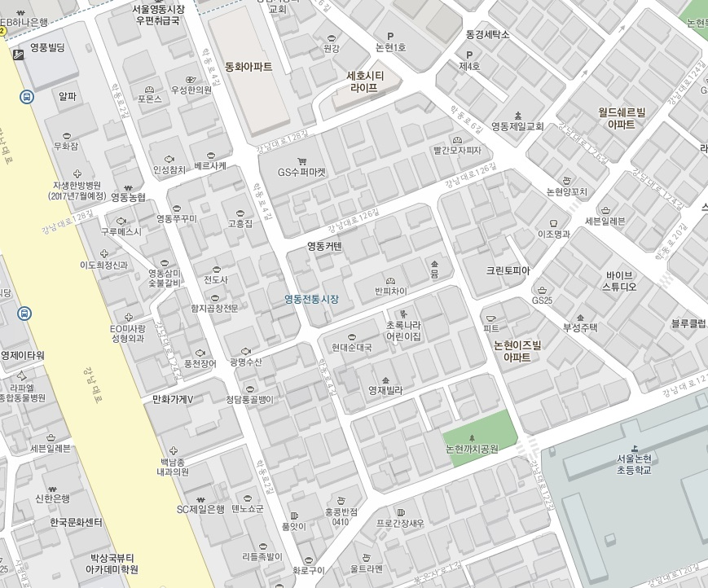
2018년 7월 중 유관기관 합동 소방통로확보훈련 대상
동 원 : 구청 주차단속차, 순찰차(5-1), 영동(펌프, 탱크차) / 훈련일시 : ’18. 7. 27.(금) 09:50 ~ 10:30
09:50 까지 GS슈퍼마켓
(강남구 강남대로128길 20) 앞 집결

Slide 2
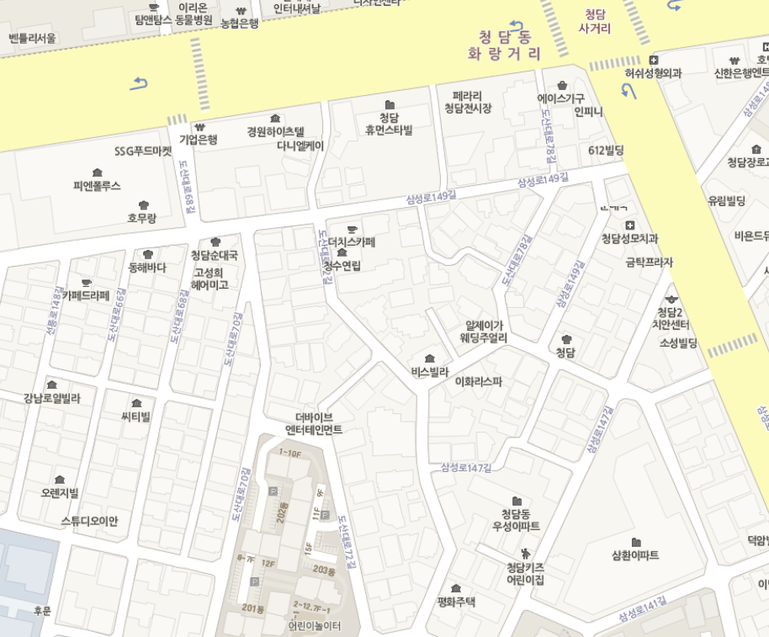
2018년 7월 중 유관기관 합동 소방통로확보훈련 대상
동원 소방력: 현장대응단(펌프차), / 훈련일시 : ’18. 7. 23.(월) ~ 27.(금) 기간중

Slide 3
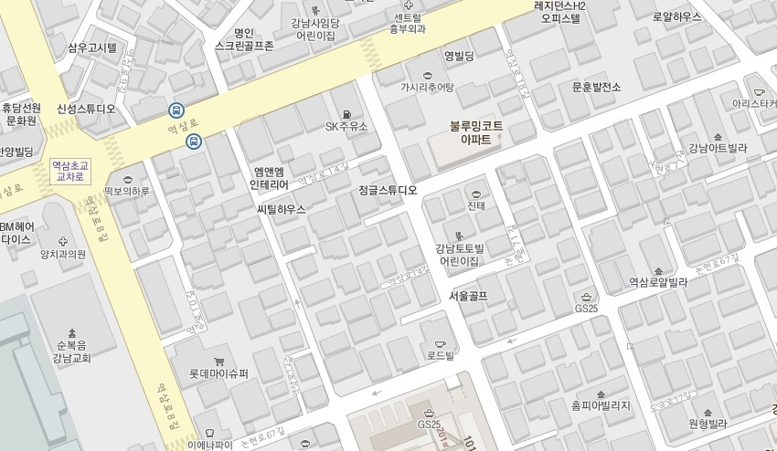
2018년 7월 중 유관기관 합동 소방통로확보훈련 대상
동원 소방력: 역삼(펌프차), / 훈련일시 : ’18. 7. 23.(월) ~ 27.(금) 기간중

Slide 4
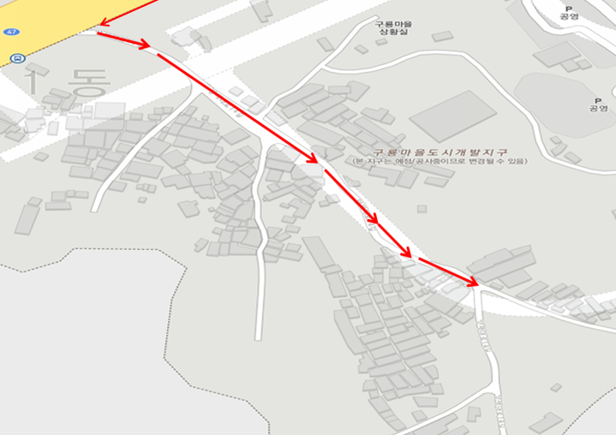
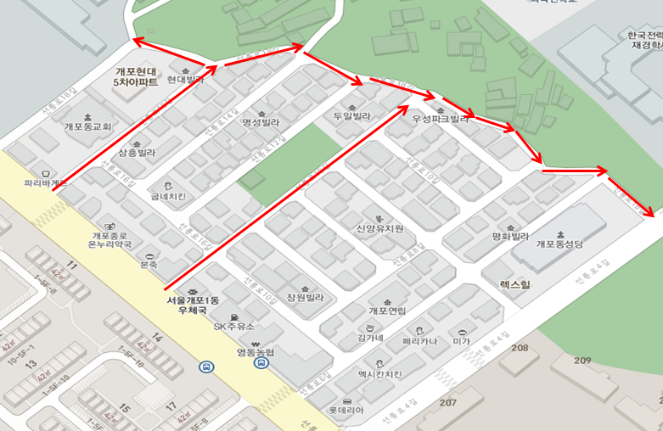
2018년 7월 중 유관기관 합동 소방통로확보훈련 대상
동 원 : 구청 주차단속차, 순찰차(5-1), 개포(펌프, 탱크차) / 훈련일시 : ’18. 7. 27.(금) 10:50 ~ 11:30
10:50 까지 도선여객
(강남구 양재대로 486) 앞 집결
11:10 까지 개포1동우체국
(강남구 선릉로 36) 앞 집결

Slide 5
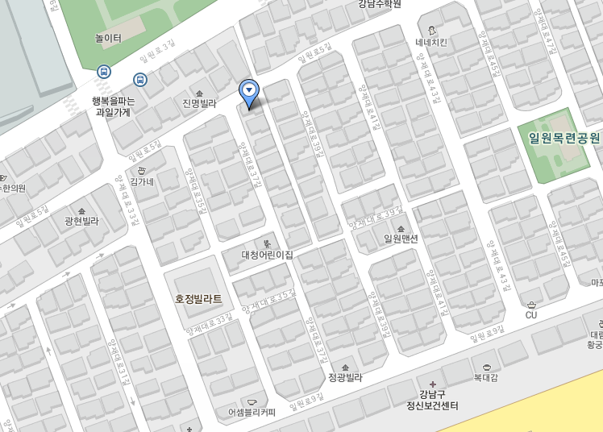
2018년 7월 중 유관기관 합동 소방통로확보훈련 대상
동원 소방력: 수서(펌프차), / 훈련일시 : ’18. 7. 23.(월) ~ 27.(금) 기간중

Slide 6
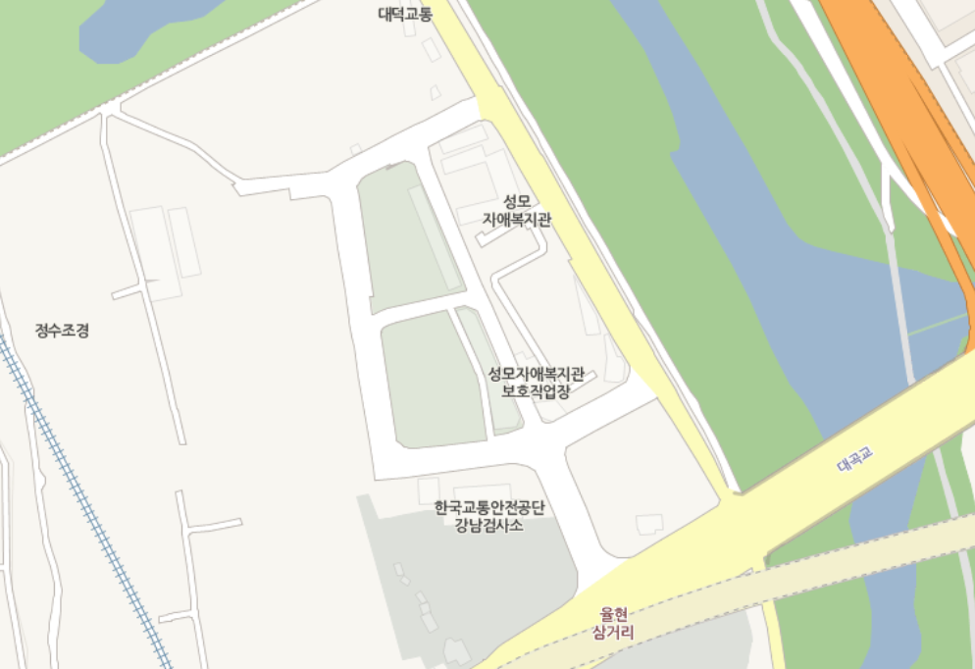
2018년 7월 중 유관기관 합동 소방통로확보훈련 대상
동원 소방력: 세곡(펌프차), / 훈련일시 : ’18. 7. 23.(월) ~ 27.(금) 기간중

